Slide 1
Искусственный интеллект как инструмент логопеда: преодоление барьеров коммуникации и познания у детей с тяжелыми нарушениями интеллекта
Семинар «Цифровой тьютор: использование ИИ для поддержки детей с ОВЗ и инвалидностью в школе»
Пензина Дарья Сергеевна, учитель-логопед
МАОУ «Яхромская общеобразовательная школа-интернат для обучающихся с ОВЗ»
Дмитров, 2026

Slide 2
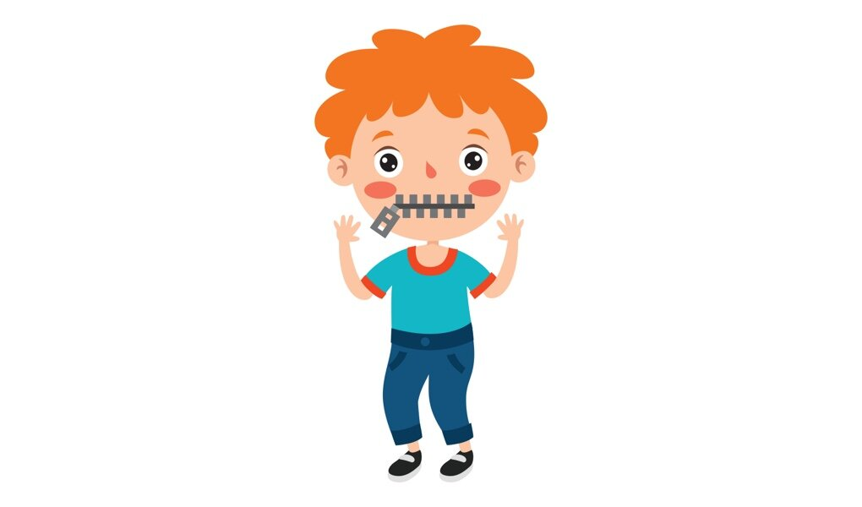
Проблема — ребёнок «без голоса»
Дети с умеренной и тяжёлой умственной отсталостью часто не могут выразить свои базовые потребности словами.
И тогда на помощь приходят крик, слёзы, агрессия или самоагрессия. Не потому что ребёнок «плохо себя ведёт». А потому что у него нет инструмента, чтобы сказать самое простое: «Я хочу», «Мне больно», «Помоги мне».

Slide 3

Что такое «Услышь меня» ?
«Услышь меня» — это русскоязычное приложение для альтернативной и дополнительной коммуникации, разработанное специально для детей с особенностями речевого развития.
Приложение позволяет ребёнку:
нажимать на карточки с изображениями,
составлять из них визуальные предложения,
озвучивать готовые фразы целиком.

Slide 4
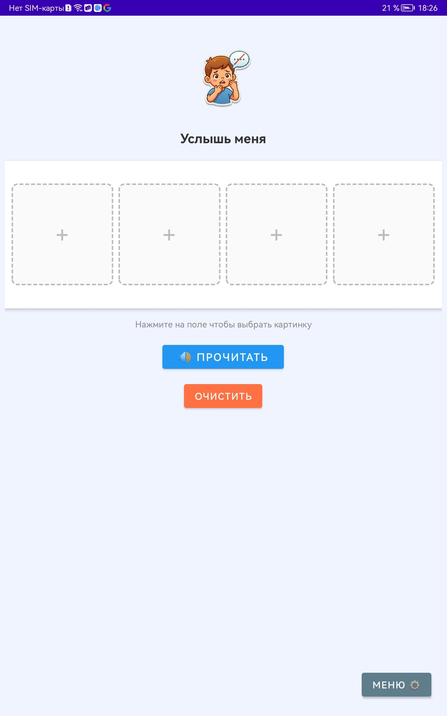
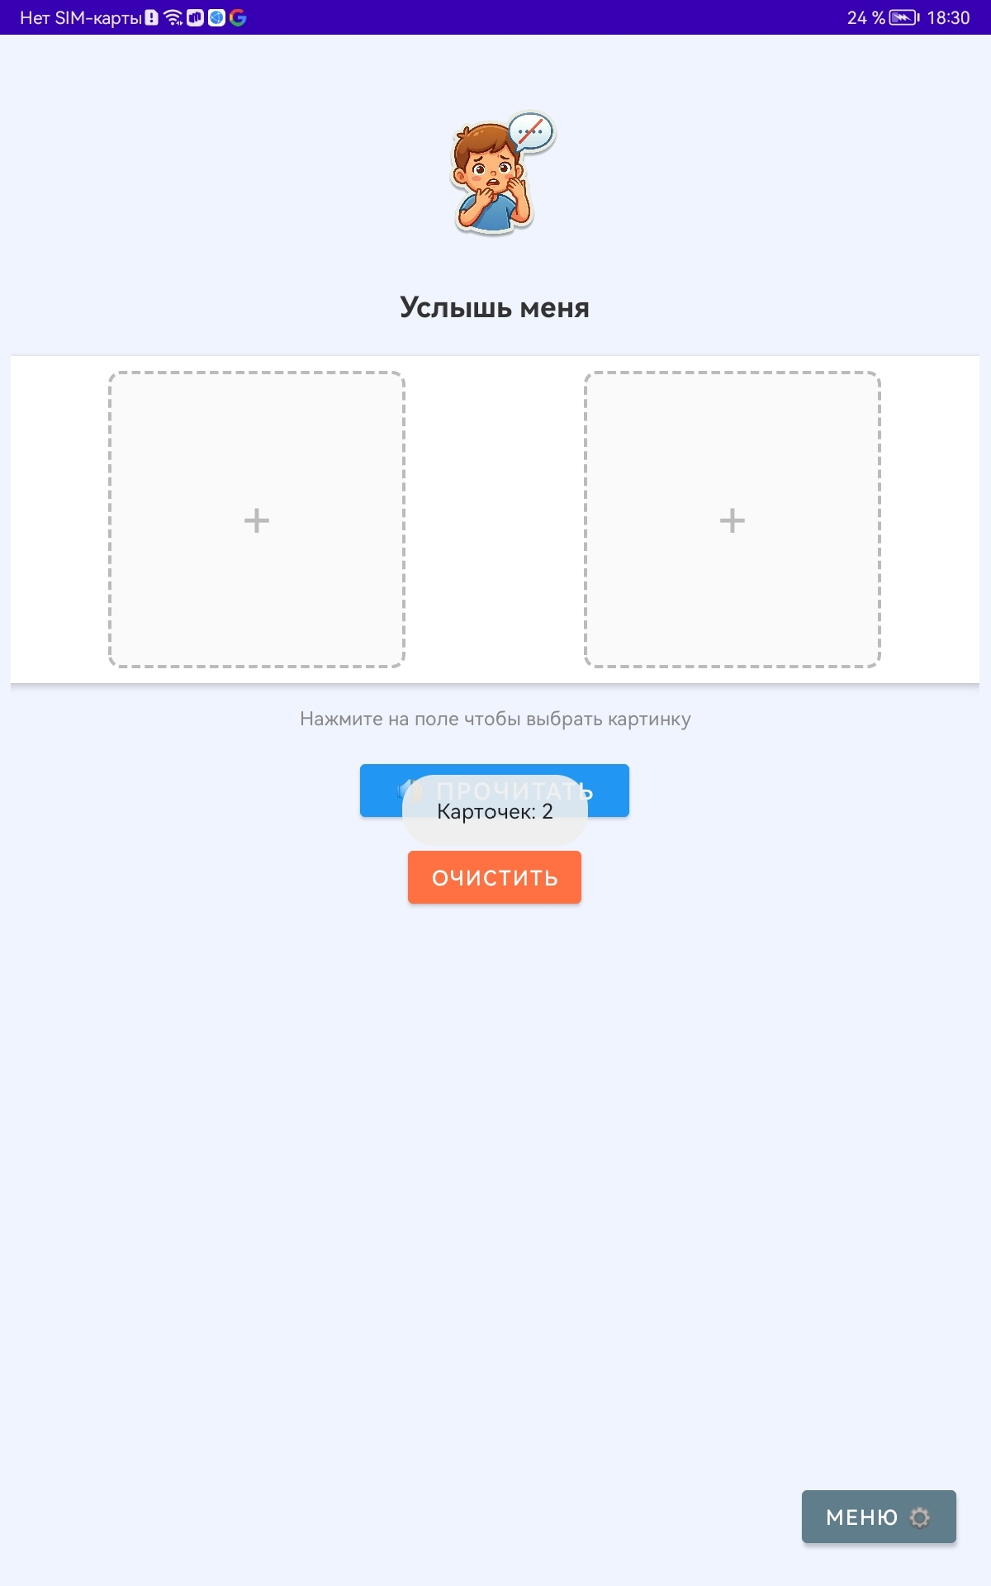
Ключевые возможности приложения
Обширная база карточек
Индивидуальная настройка
Конструктор предложений
Быстрая озвучка

Slide 5
Настройки под конкретного ребёнка
Категория «Избранное» — самые нужные карточки собираются в одном месте для быстрого доступа.
Категория «Личное» — специальный раздел для фотографий личных вещей ребёнка.
Адаптивный масштаб — можно менять размер сетки: при уменьшении количества колонок картинки становятся крупнее.
Глобальный поиск — строка поиска помогает моментально найти нужную карточку по всем категория.
Защита паролем — настройки можно закрыть от случайных нажатий.

Slide 6
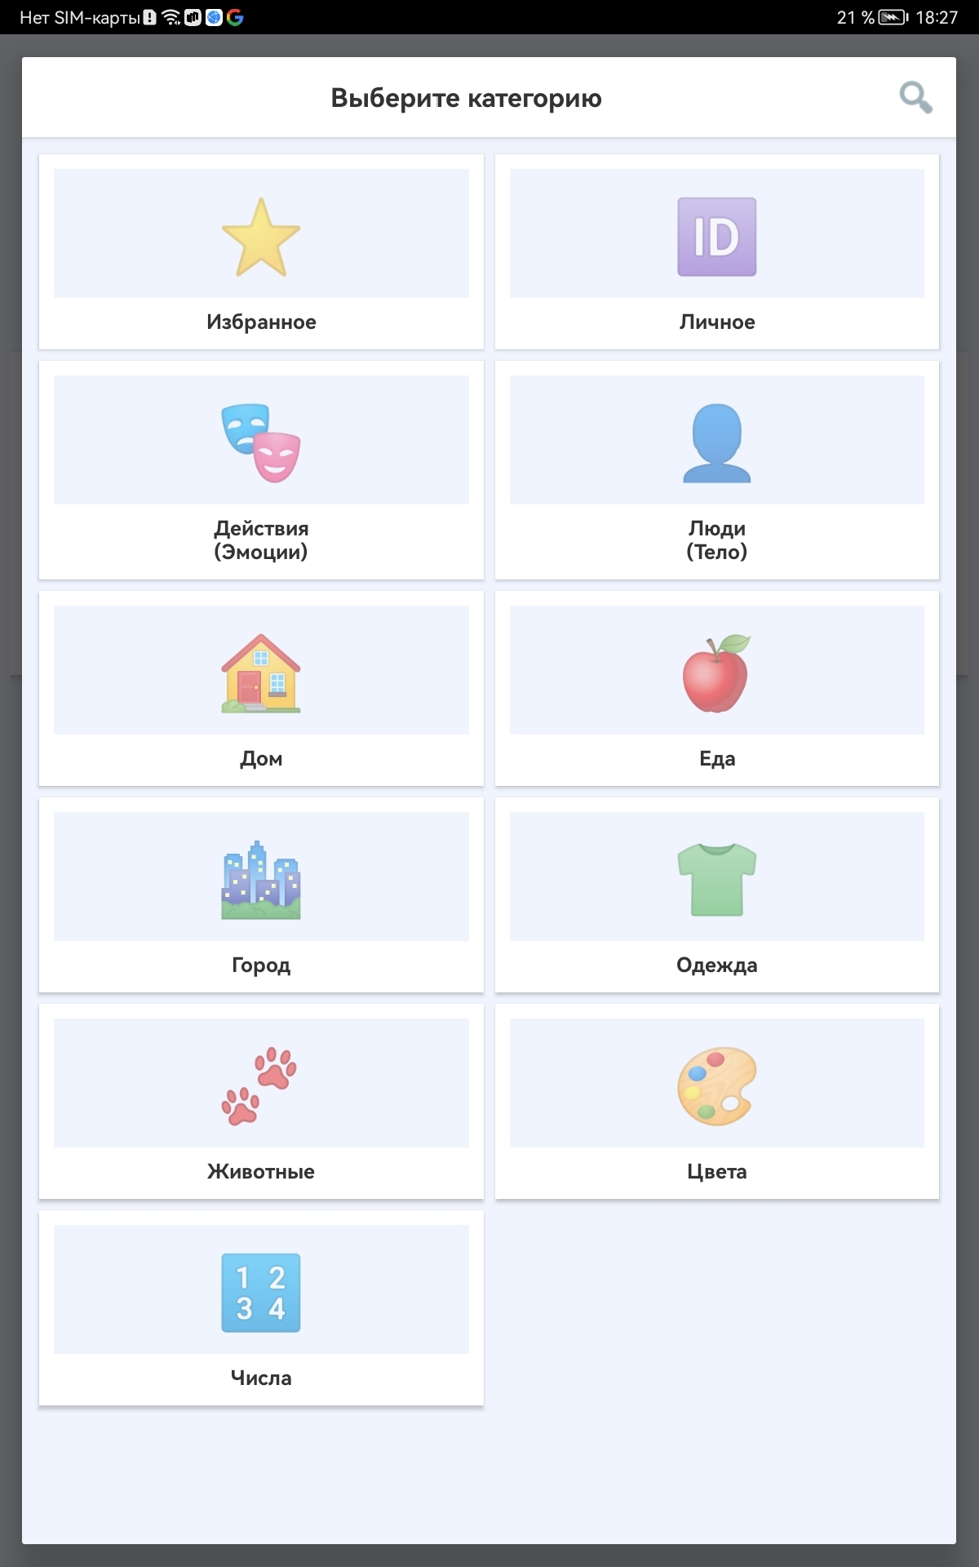
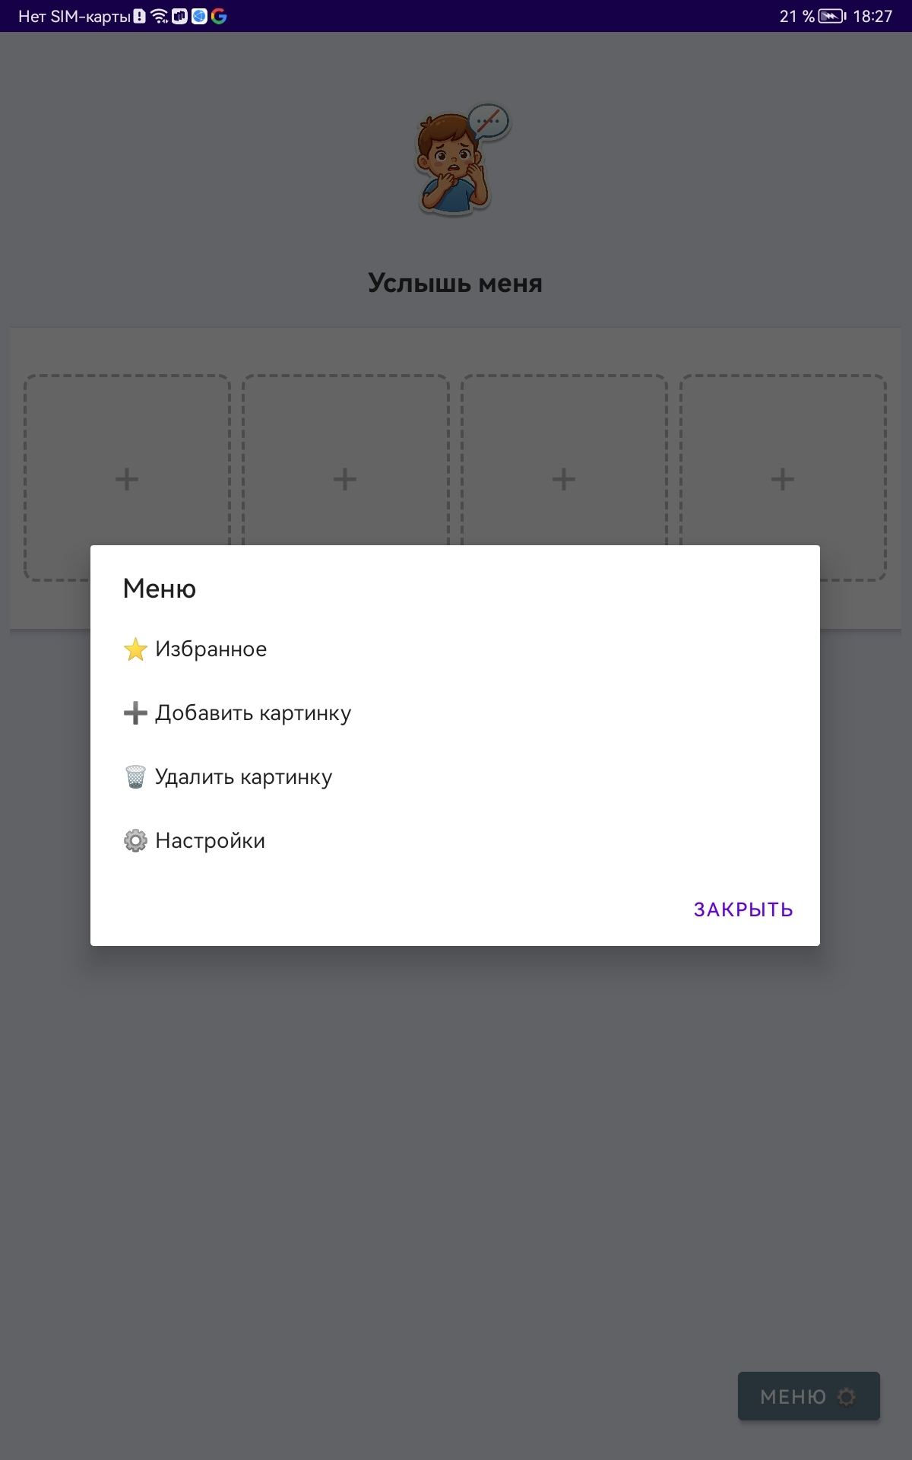

Slide 7
«Услышь меня» — современная альтернатива визуальному расписанию и PECS-планшету
Все карточки — в одном устройстве, они не теряются и не мнутся.
Приложение всегда под рукой: на уроке, перемене, прогулке, в столовой, дома.
Легко передавать из рук в руки: педагогу, тьютору, родителю, другому ребёнку.
Набор карточек можно быстро менять под конкретную ситуацию.
Это не отказ от PECS, а его цифровое продолжение.

Slide 8
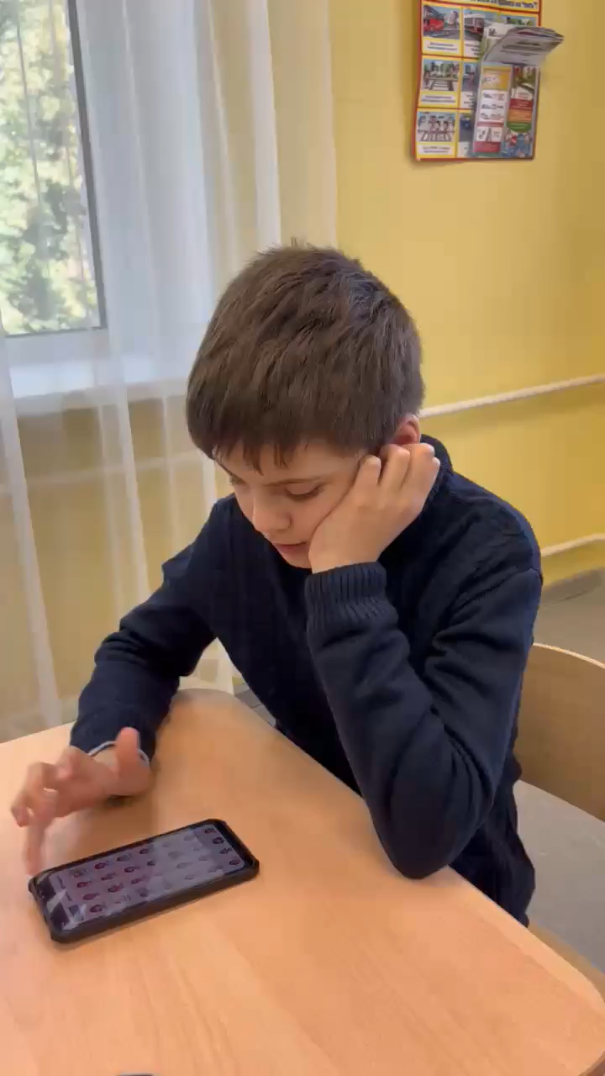
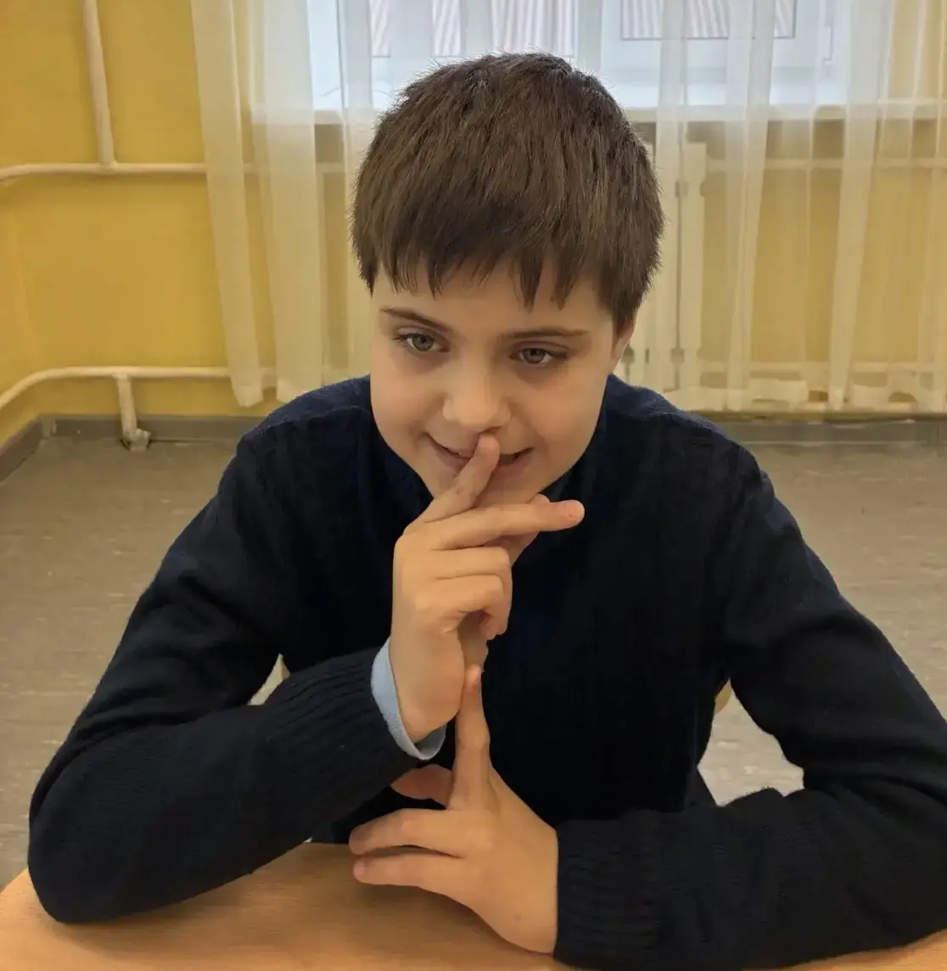
Ситуация – Егор и громкая музыка
Егор не переносит громкие звуки.
Отработали жест и карточку «тихо» в приложении «Услышь меня».
Специально включили музыку — Егор использует карточку.
Что даёт приложение:
карточка всегда под рукой;
ребёнок сообщает о потребности;
снижение тревоги и сенсорной перегрузки;
перенос навыка в разные ситуации;
развитие саморегуляции и самостоятельности.
Тихо

Slide 9
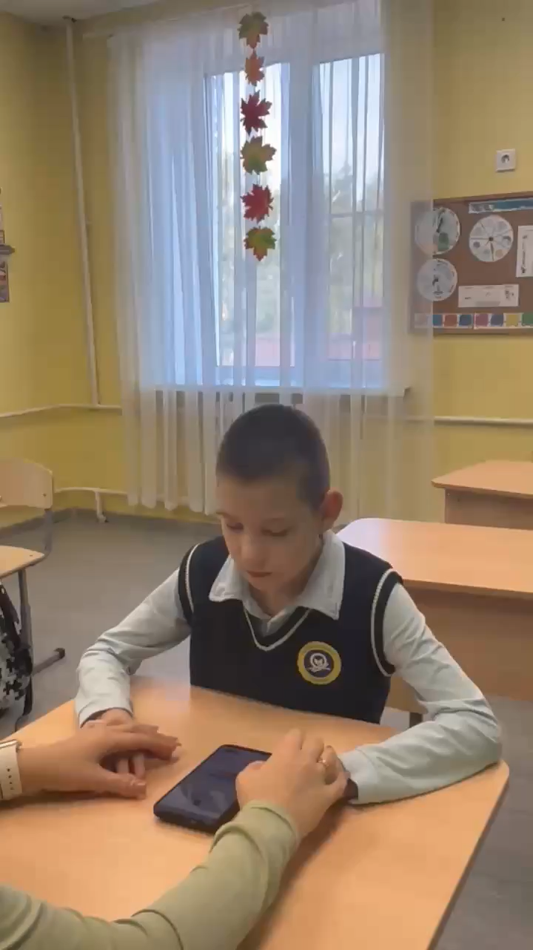
Ситуация – короткие ответы
Традиция в конце урока: вопросы «Хочешь в туалет?», «Хочешь есть?», «Хочешь спать?».
Кирилл может ответить кивком, но мы учимся выбирать карточку осознанно.
Что даёт приложение «Услышь меня»:
визуальная опора для понимания вопроса;
карточки всегда под рукой;
формирование самостоятельного выбора;
озвучивание ответа — связь образа, действия и речи;
ритуал и предсказуемость снижают тревогу.

Slide 10
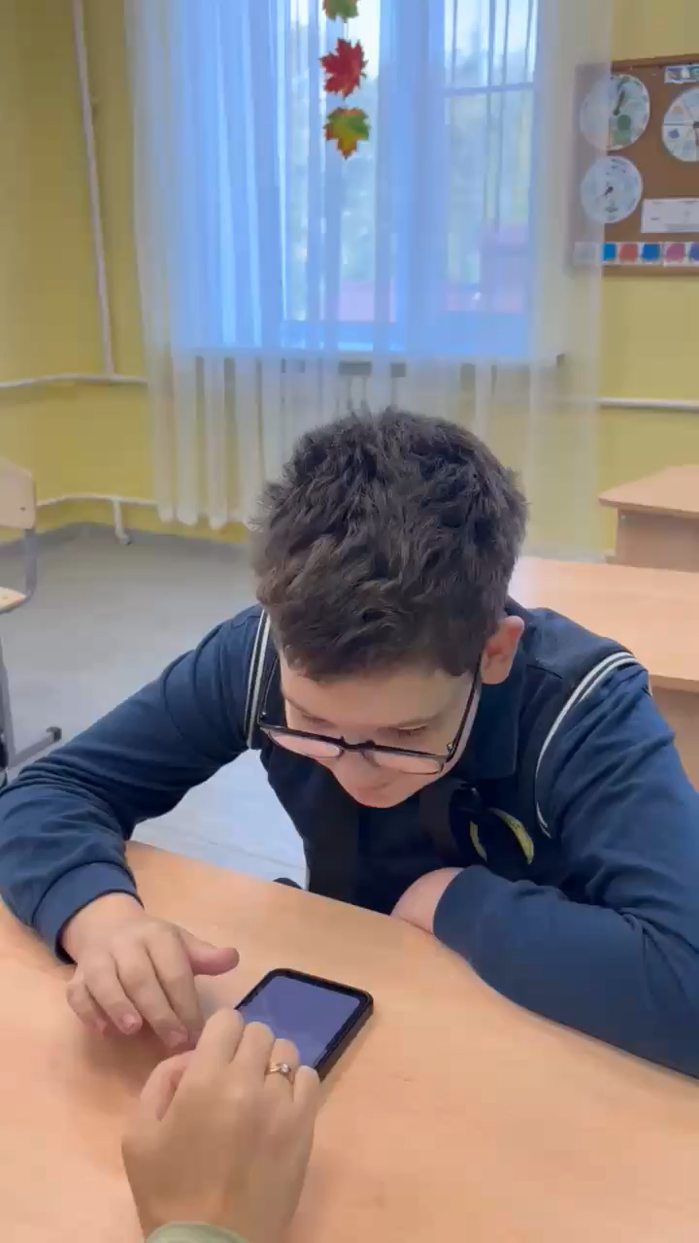
Ситуация – обед Дениса
Денис избирателен в еде.
Перед занятием я фотографирую блюда в столовой и настраиваю приложение под актуальное меню.
На видео Денис выбирает: салат, борщ, запеканка. Компот не любит, но любимые блюда взял с радостью.
Что даёт приложение «Услышь меня»:
визуальная опора — реальные фото блюд;
карточки всегда под рукой;
осознанный выбор и акт коммуникации;
озвучивание выбора — связь образа, действия и речи;
формирование самостоятельности.

Slide 11
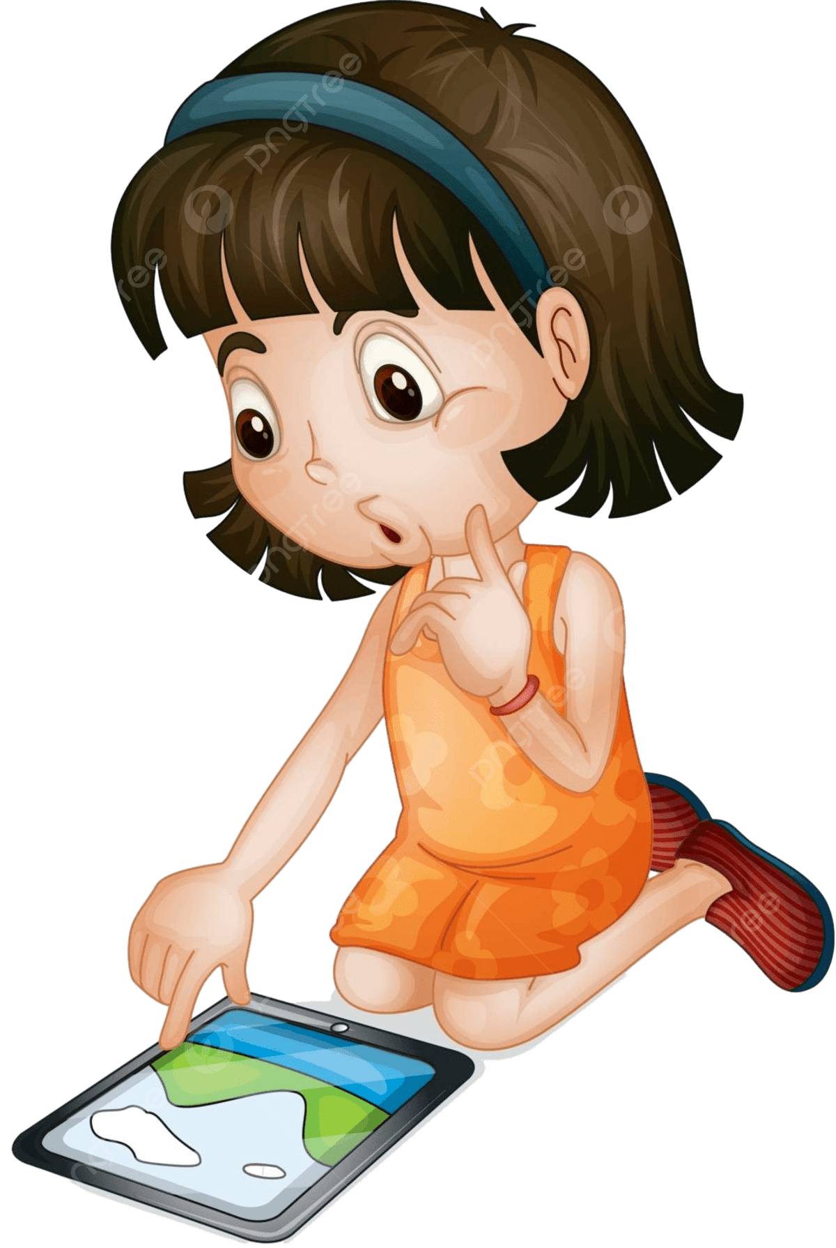
Домашнее задание и связь с семьёй
Приложение работает не только в школе. Родители могут установить его дома, добавить свои фотографии, записать свои голоса. Утром ребёнок может «рассказать» маме, что он хочет на завтрак. Вечером — «попросить» мультик.

Slide 12
ИИ как помощник, а не замена педагога!
При использовании таких приложений важно помнить о правилах:
Контроль качества: педагог проверяет, правильно ли подобраны карточки и озвучка.
Индивидуальный подход: приложение даёт заготовку, но только педагог знает особенности восприятия конкретного ученика.
Буквальность: карточки должны быть без метафор. Если нужно показать «перемену» — это дети, играющие в коридоре, а не звонок с крыльями.

Slide 13
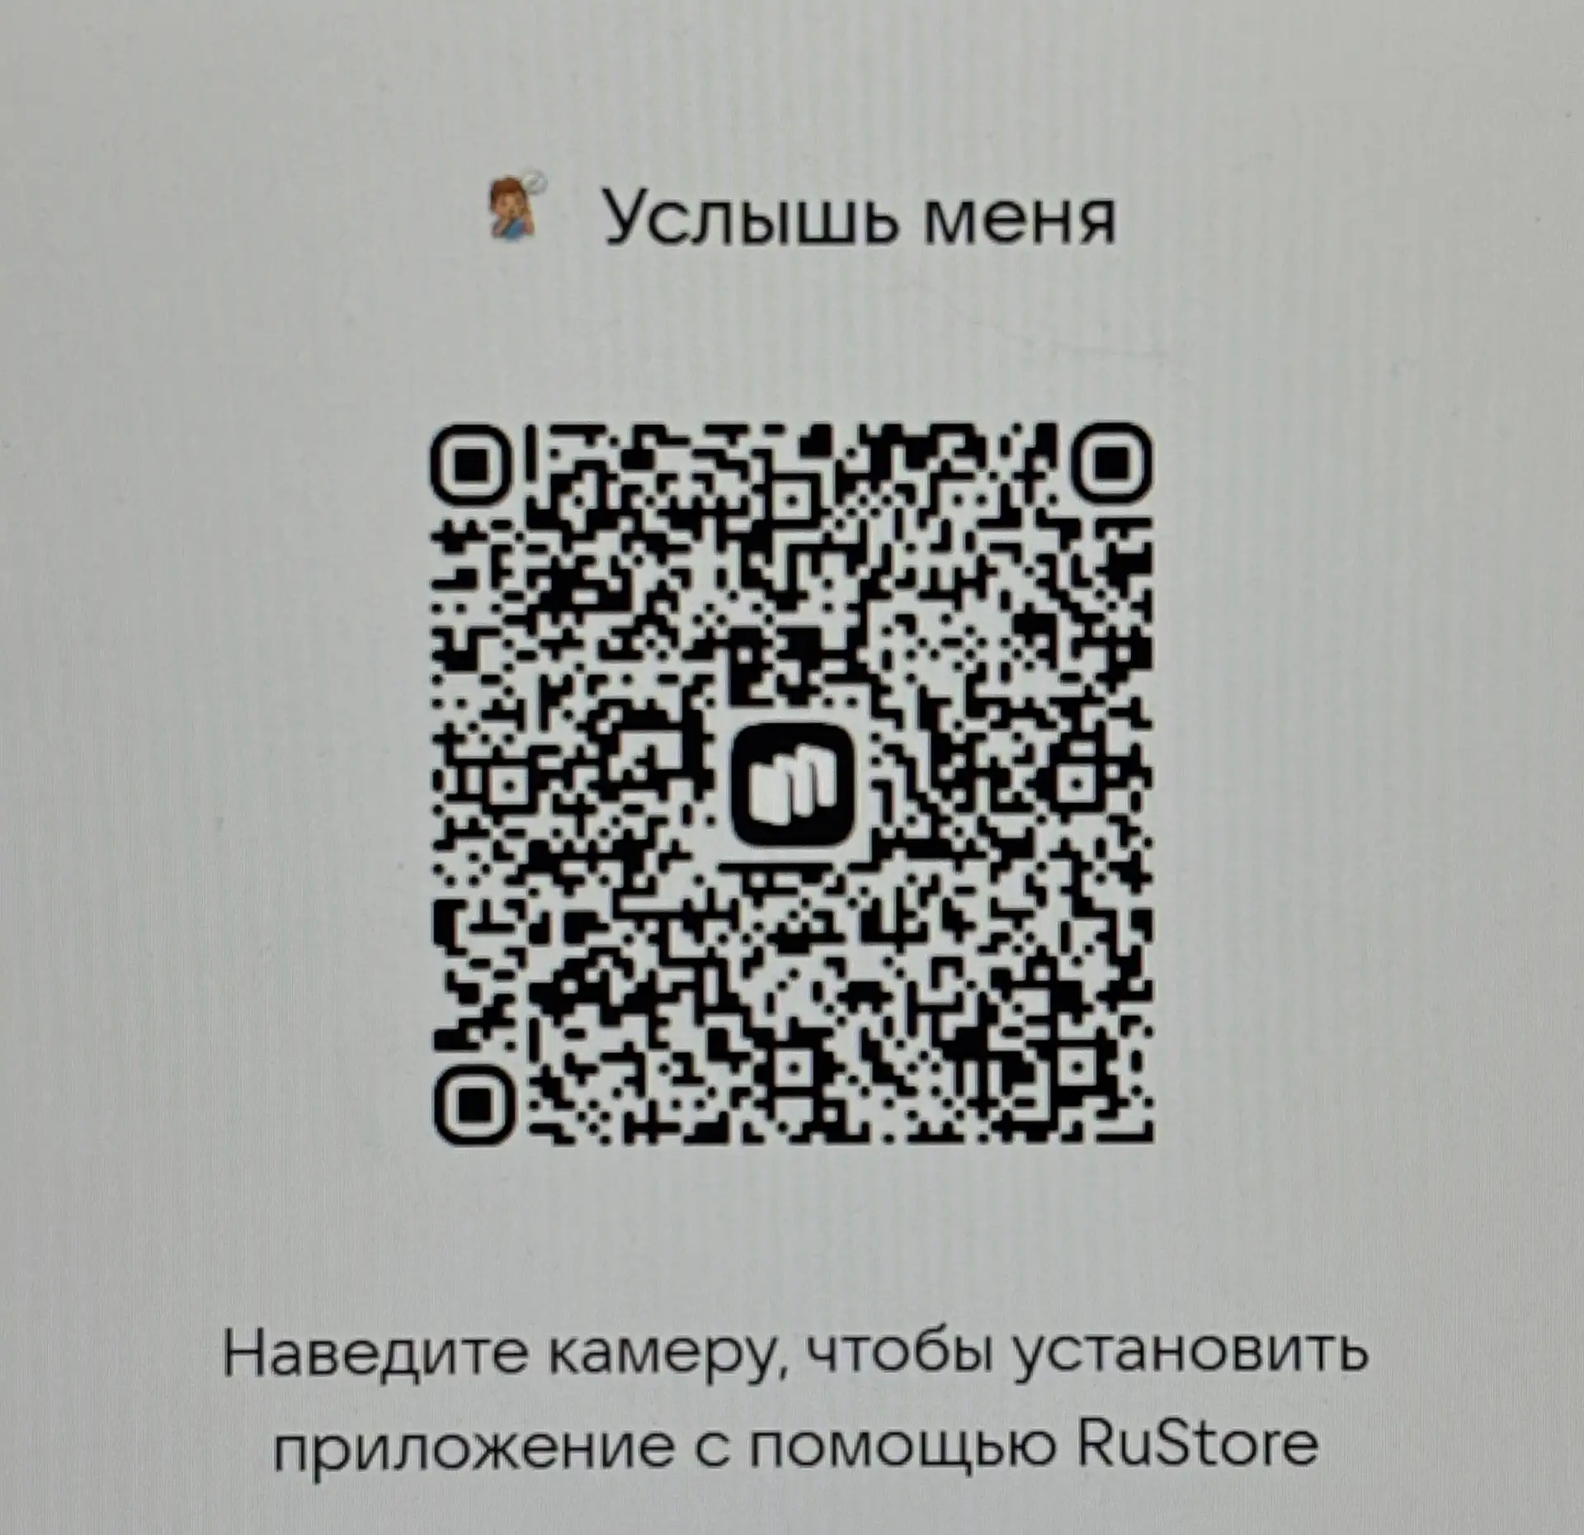
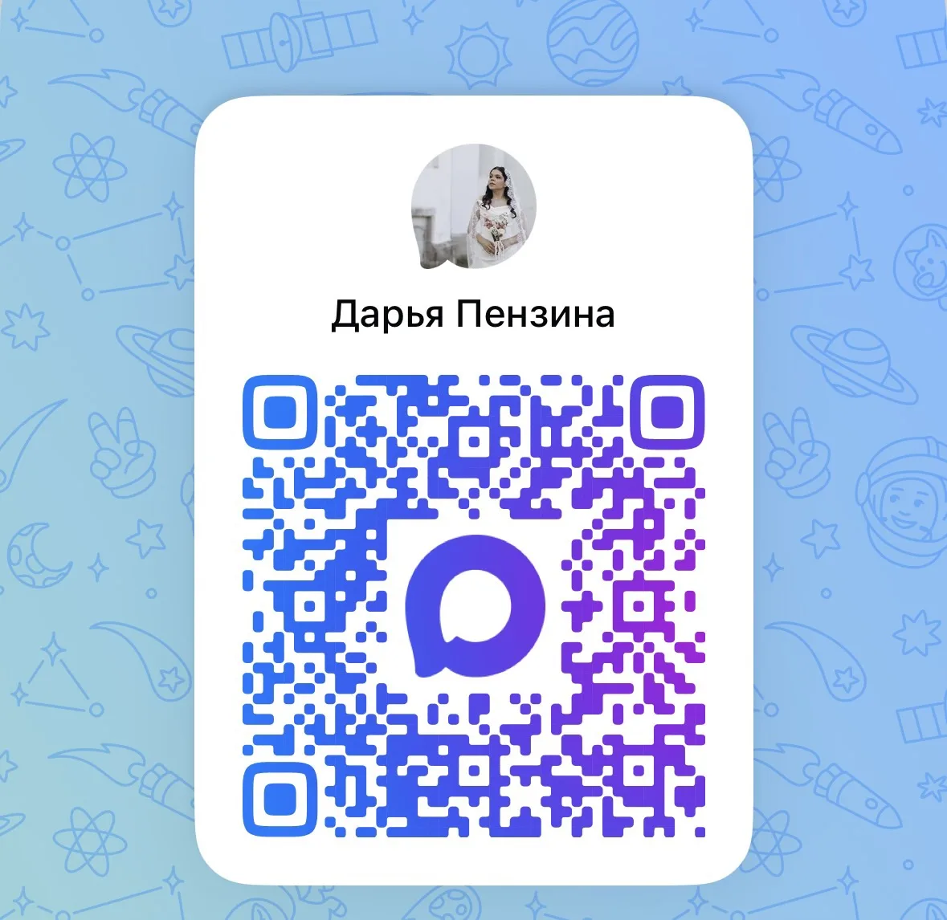
Спасибо за внимание!
Скачать приложение
Мои контакты
Notes:
ПРИМЕЧАНИЕ. Чтобы изменить изображения на этом слайде, выберите рисунок и удалите его. Затем нажмите значок вставки рисунка в заполнителе, чтобы вставить собственное изображение.

